Slide 1
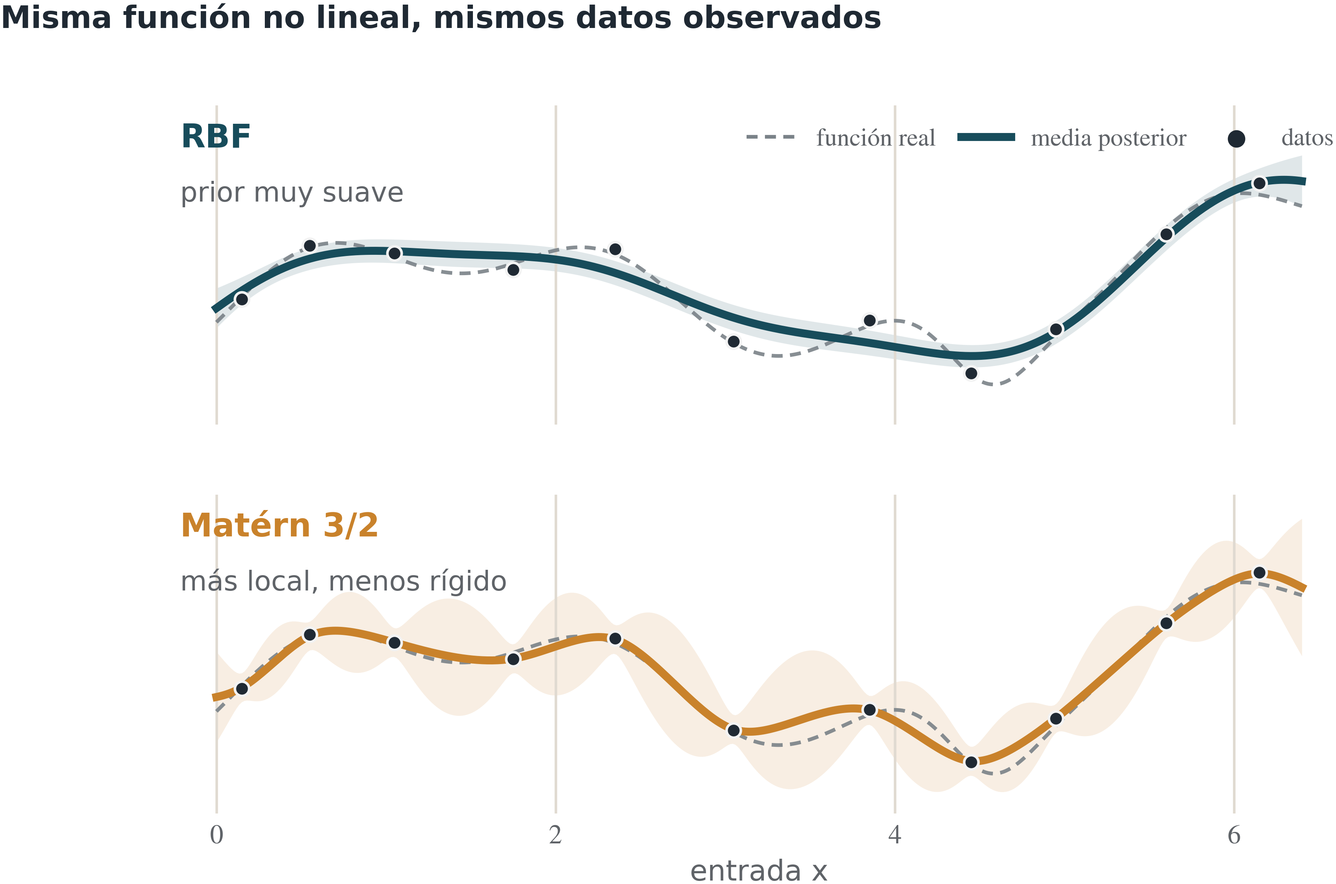




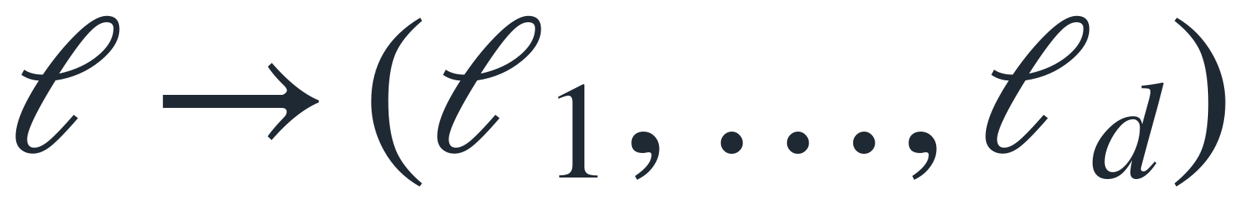
PROCESO GAUSSIANO
Familias de kernel: qué hipótesis introducen
No son intercambiables: cada familia fija una regularidad distinta para el sustituto.
Catálogo como sesgo inductivo
Misma función, dos hipótesis de regularidad
Lineal
tendencia global aproximadamente lineal
útil si el efecto principal esperado es casi aditivo o monotónico.
RBF
funciones muy suaves
prior fuerte: cambios graduales y correlación que decae con la distancia.
Matérn
suavidad regulable, menos rígida
interesante cuando se esperan cambios locales o menor regularidad que RBF.
White
ruido observacional independiente
modela varianza local sin imponer estructura funcional suave.
ARD
una longitud de escala por dimensión
RBF suaviza más: extrapola con regularidad global.
Matérn 3/2 admite variación local sin exigir suavidad infinita.
permite distinta relevancia por variable de entrada.
Elegir un kernel es elegir qué regularidad puede aprender el sustituto con pocos datos.
9
Idea clave

